Slide 1
Histogramas y balance de color

Slide 2
Temario
Espacios de color.
Balance de color.
Histogramas para imágenes en tonos de gris.
Histogramas para imágenes a color.

Slide 3
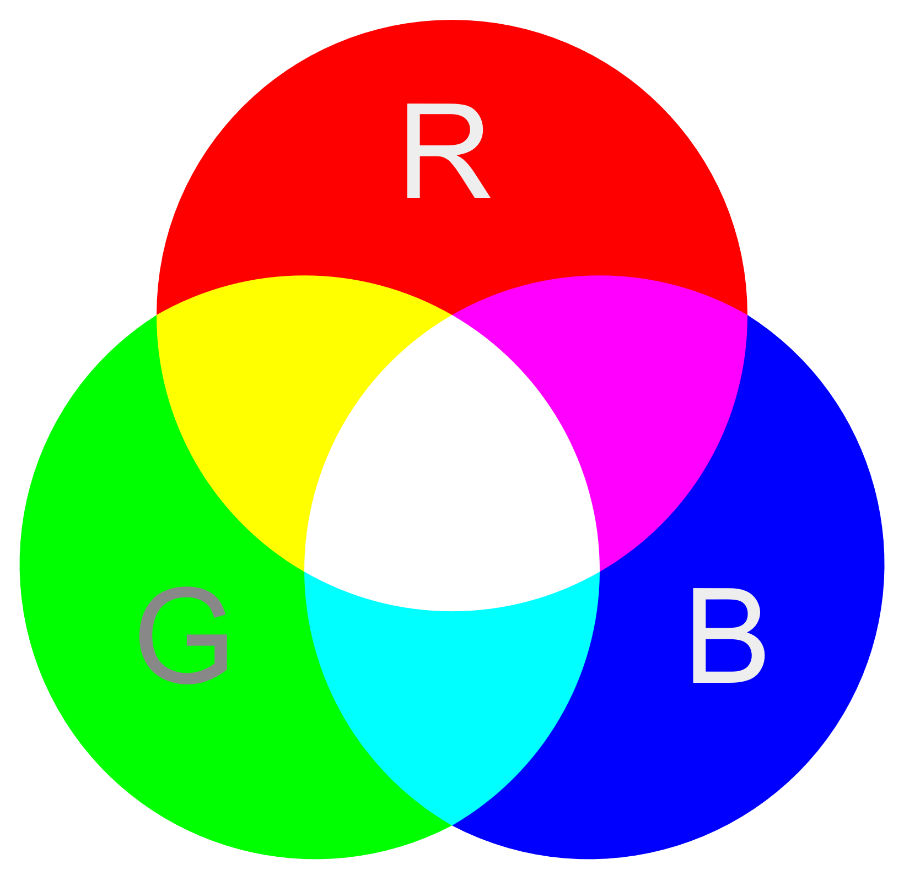
RGB
Espacio de color por default.
Fuente: By Immanuelle - Own work, CC BY-SA 4.0, https://commons.wikimedia.org/w/index.php?curid=132469198

Slide 4
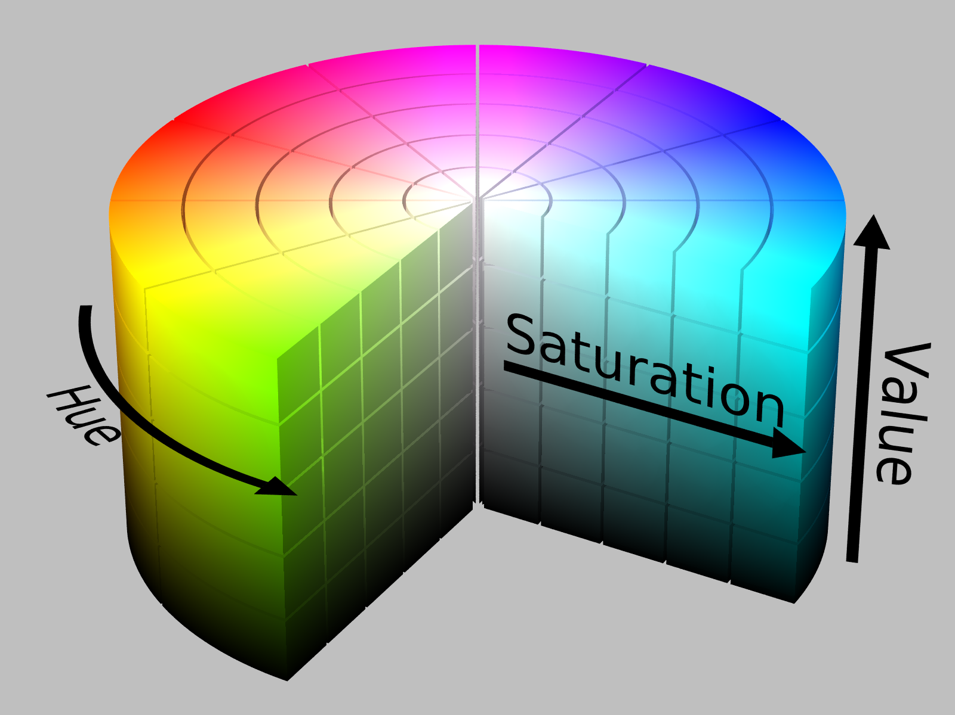
HSV
Hue, Saturation, Value.
HSV_color_solid_cylinder.png: SharkDderivative work: SharkD Talk - HSV_color_solid_cylinder.png, CC BY-SA 3.0, https://commons.wikimedia.org/w/index.php?curid=9801673

Slide 5
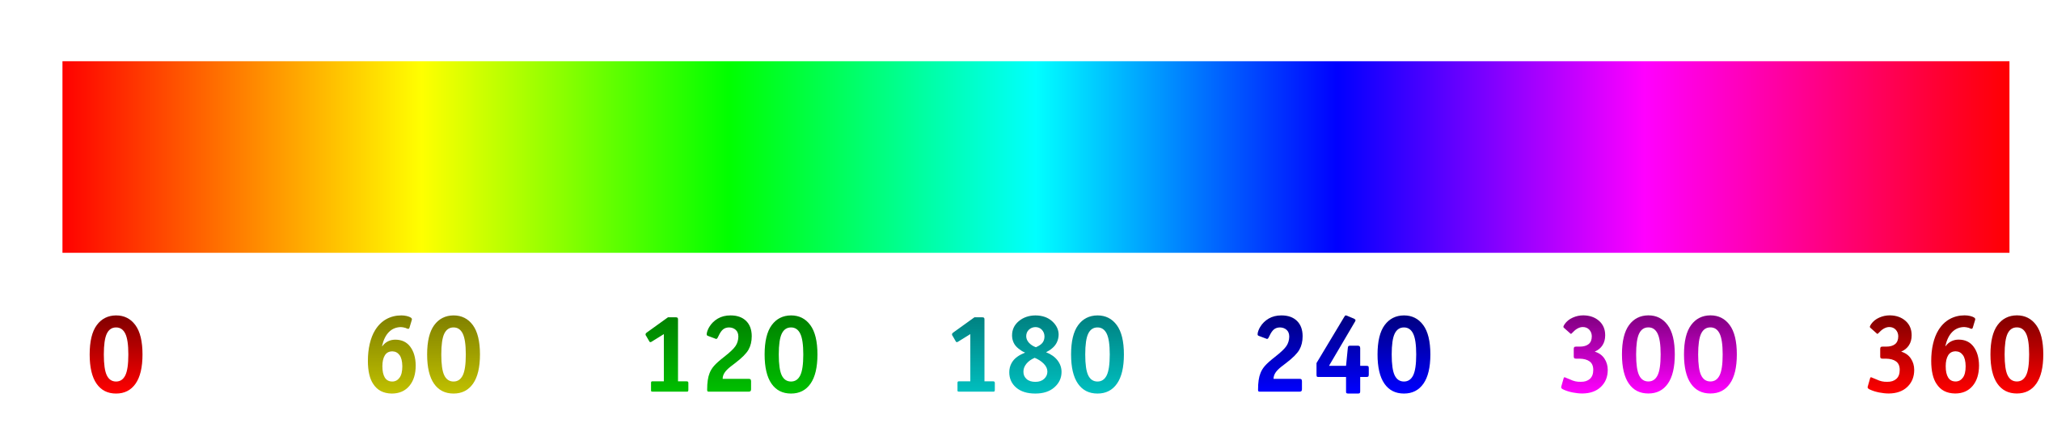
Hue
By Kalan - Own work, Public Domain, https://commons.wikimedia.org/w/index.php?curid=1609109

Slide 6
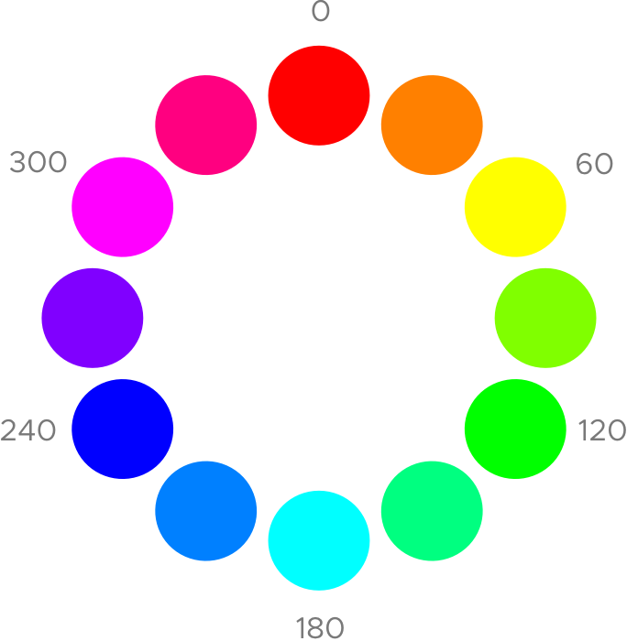
Rueda de hues
https://www.pinclipart.com/maxpin/bimmbJ/

Slide 7
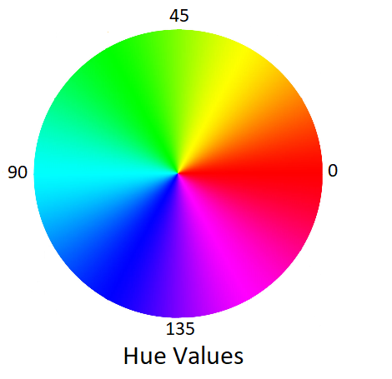
HSV en OpenCV
Nota: el rango del canal hue es entre 0 y 179.
Fuente: https://answers.opencv.org/question/184711/select-hsv-hue-from-30-to-30-in-python/

Slide 8
YCbCr
Componentes: 𝑌 (luminancia o luma), 𝐶𝑏 (diferencia de azul), 𝐶𝑟 (diferencia de rojo).
Se usa en televisión digital y para comprimir imágenes (p.e. JPEG).

Slide 9
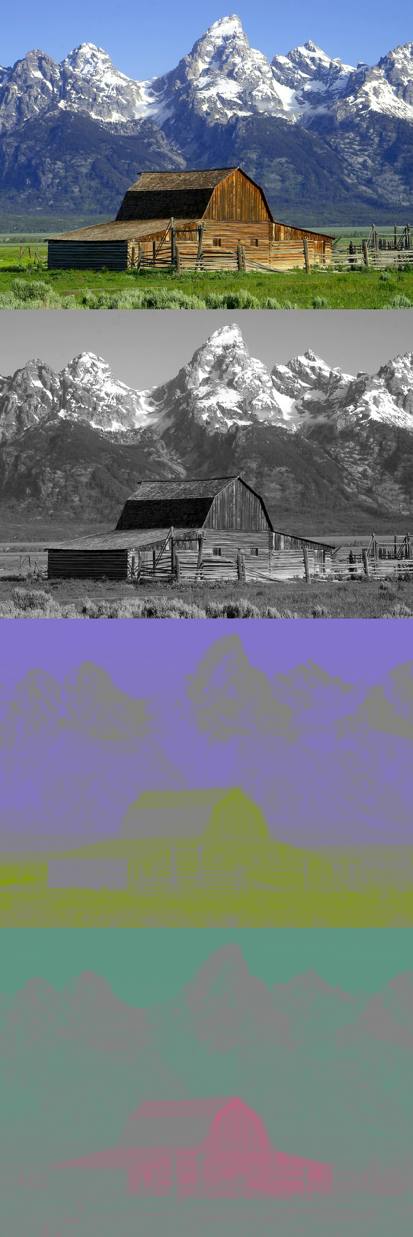
YCbCr
Fuente: By Mike1024 - Based on the (public domain) photo Image:Barns grand tetons.jpg. Code above and resulting output by Mike1024., Public Domain, https://commons.wikimedia.org/w/index.php?curid=1493370

Slide 10
YUV
Componentes: 𝑌 (luminancia o luma), 𝑈 (proyección azul), 𝑉 (proyección roja).
Se usa en televisión analógica PAL.

Slide 11
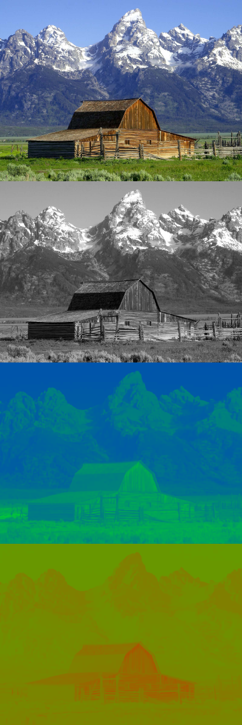
YUV
Fuente: By User:Brianski - Concept from en:Image:YUV_components.jpg, original public domain image at en:Image:Barns_grand_tetons.jpg, Public Domain, https://commons.wikimedia.org/w/index.php?curid=2792866

Slide 12
Balance de color
Balance de color. Ajuste global de las intensidades de los colores.
El objetivo es representar correctamente colores específicos, particularmente colores neutros como el blanco o el gris.
A veces se denomina balance de grises, balance neutro o balance de blancos.

Slide 13
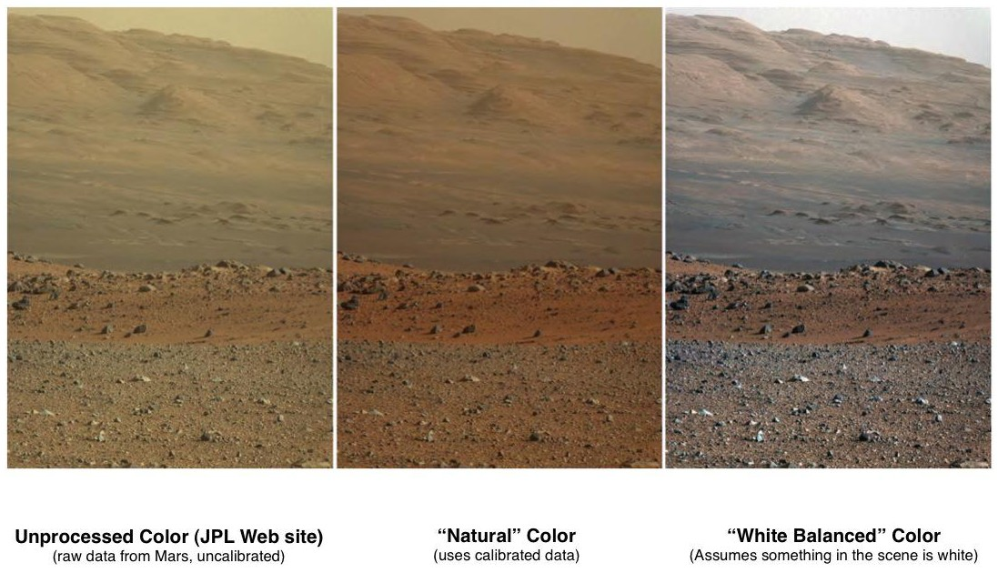
Ejemplo
Fuente: By NASA/JPL-Caltech/MSSS - http://photojournal.jpl.nasa.gov/catalog/PIA16800 (image link), Public Domain, https://commons.wikimedia.org/w/index.php?curid=25188912

Slide 14
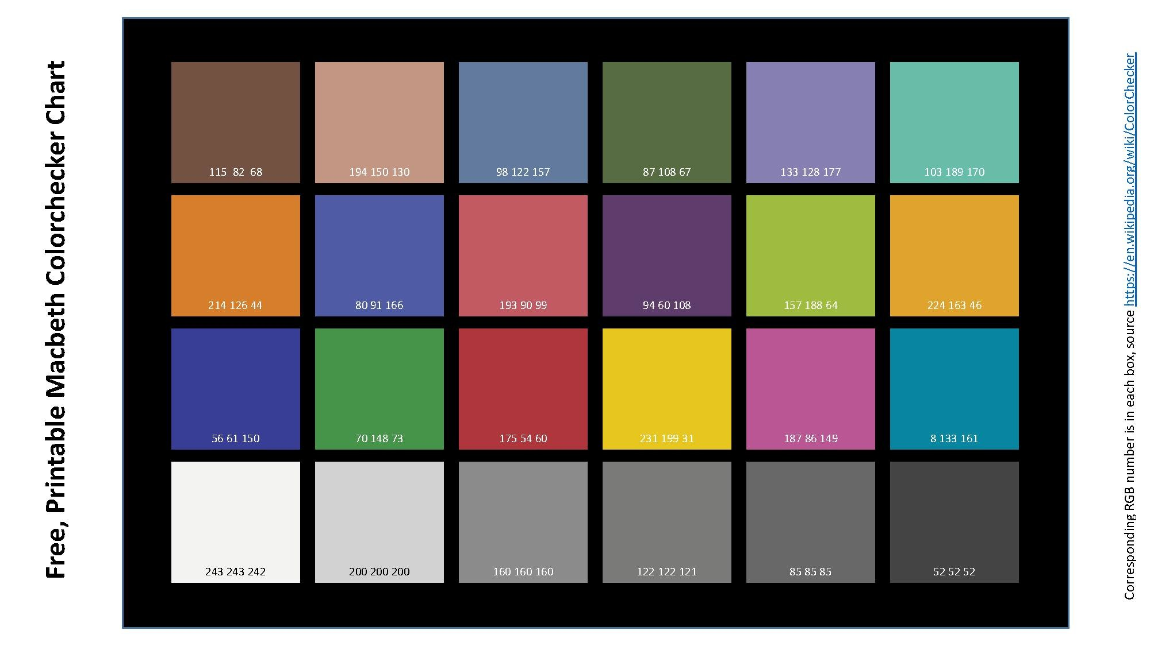
ColorChecker
Fuente: https://en.wikipedia.org/wiki/File:Color_Checker.pdf

Slide 15
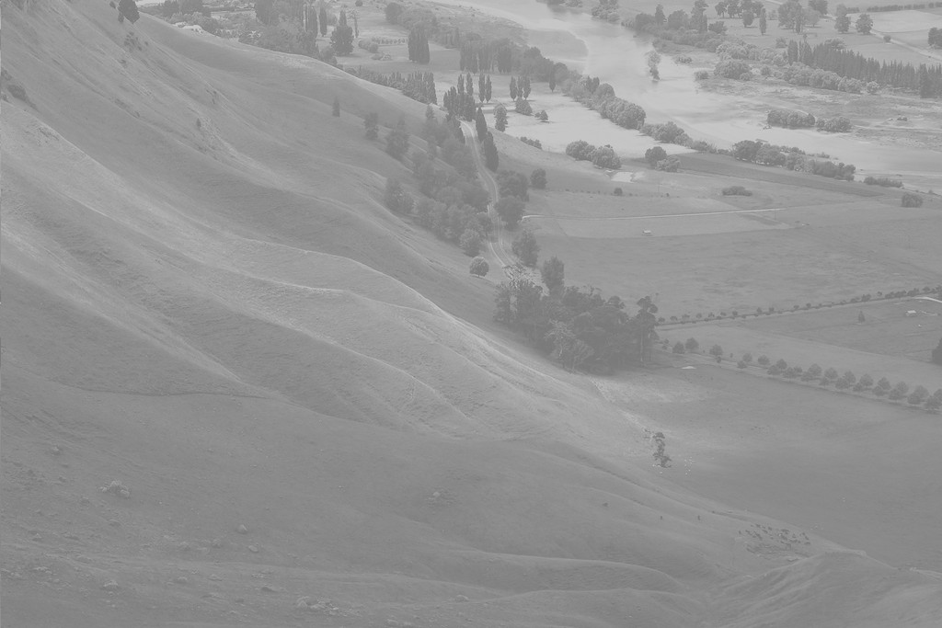
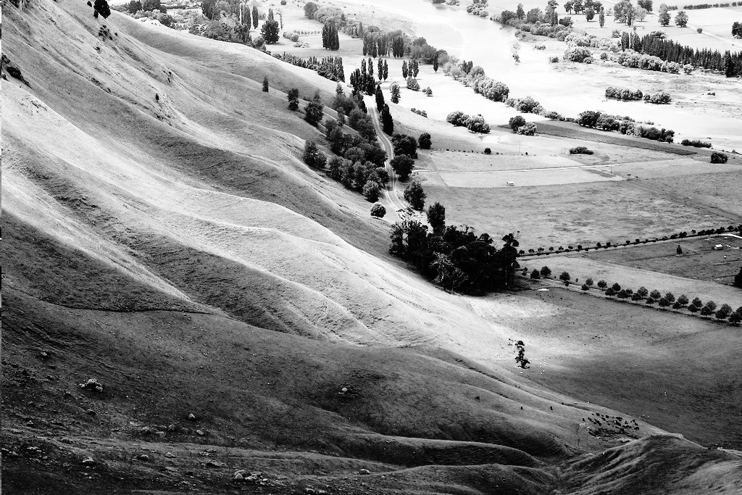
Mejora de contraste
Fuente: By original Phillip Capper, modified by User:Konstable - modified Hawkes Bay NZ.jpg, CC BY 2.0, https://commons.wikimedia.org/w/index.php?curid=855363

Slide 16
Ideas importantes
Las imágenes típicas son grises en promedio; esto se puede utilizar para detectar distorsiones.
Las diferencias más grandes son más visibles, por lo que utilizar todo el rango de intensidad mejora la visibilidad.
A menudo es más fácil trabajar en un espacio de color que no sea RGB.

Slide 17
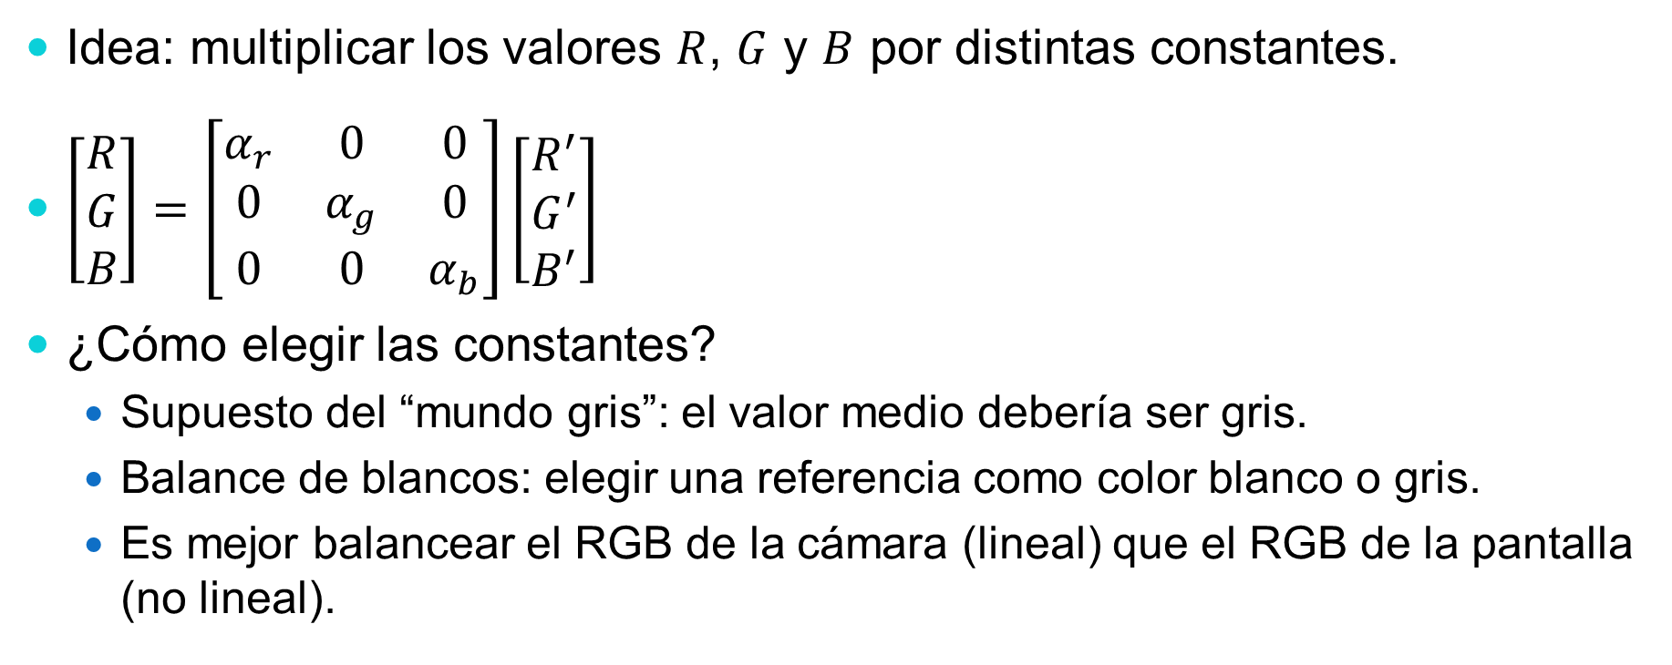
Balance de color mediante ajuste lineal
Idea: multiplicar los valores $R$, $G$ y $B$ por distintas constantes.
$\left[\begin{matrix}R \\ G \\ B\end{matrix}\right]=\left[\begin{matrix}α_{r} & 0 & 0 \\ 0 & α_{g} & 0 \\ 0 & 0 & α_{b}\end{matrix}\right]\left[\begin{matrix}R^{′} \\ G^{′} \\ B^{′}\end{matrix}\right]$
¿Cómo elegir las constantes?
  Supuesto del “mundo gris”: el valor medio debería ser gris.
  Balance de blancos: elegir una referencia como color blanco o gris.
  Es mejor balancear el RGB de la cámara (lineal) que el RGB de la pantalla (no lineal).

Slide 18
Ejemplo de balance de color
Ver https://jmanansala.medium.com/image-processing-with-python-color-correction-using-white-balancing-6c6c749886de

Slide 19
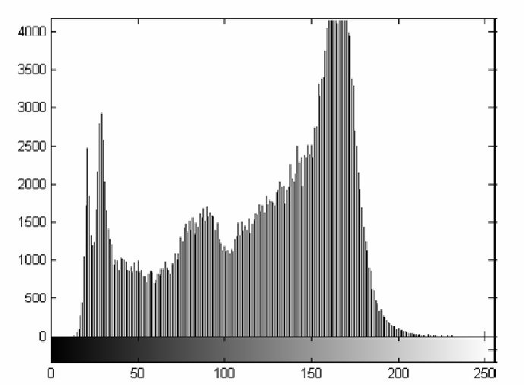
Histograma
Histograma. Conteo de cuántos pixeles tienen cada valor.
Python: cv2.calcHist()
Fuente: https://www.researchgate.net/figure/Histogram-Analysis-of-grayscale-image_fig2_228744430

Slide 20
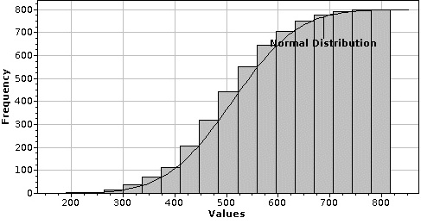
Histograma acumulativo
Histograma acumulativo. Conteo del número de pixeles menores o igual a cada valor.
Fuente: https://mipav.cit.nih.gov/pubwiki/images/1/19/CumulativeHistogramSample.jpg

Slide 21
Ejemplo
A = [1 1 2 3 3 3 5 6]
H = [2 1 3 0 1 1]
C = [2 3 6 6 7 8]

Slide 22
Histogramas de imágenes a color
Dos tipos de histogramas para imágenes a color:
Histograma de intensidad (luminancia).
Histogramas individuales por cada canal de color.

Slide 23
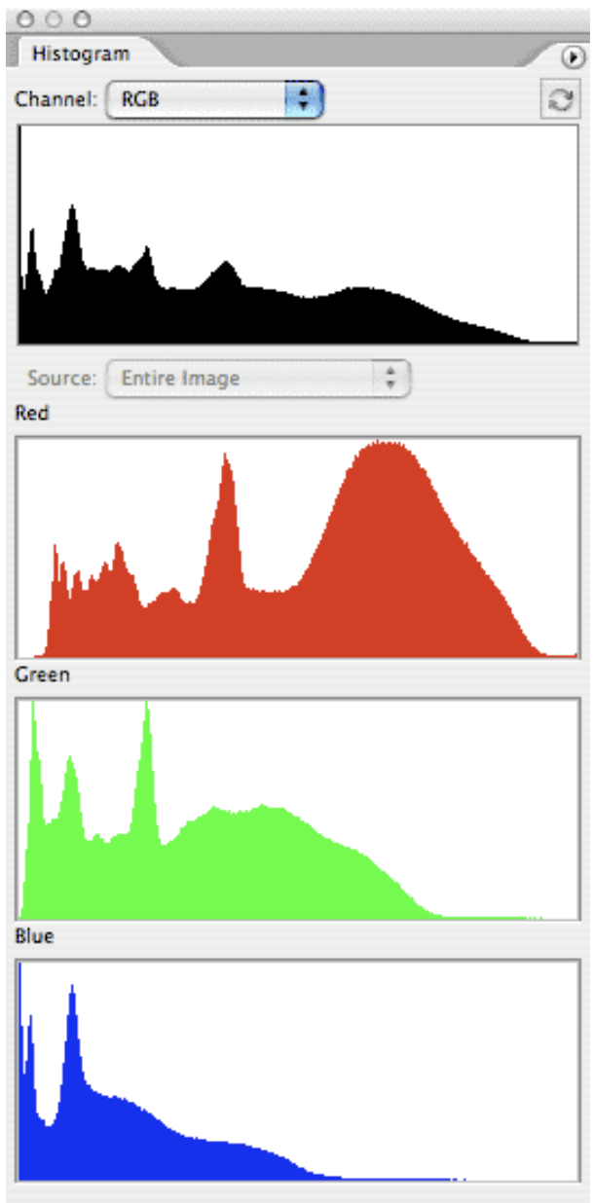
Ejemplo
Fuente: https://kenrockwell.com/tech/yrgb.htm

Slide 24
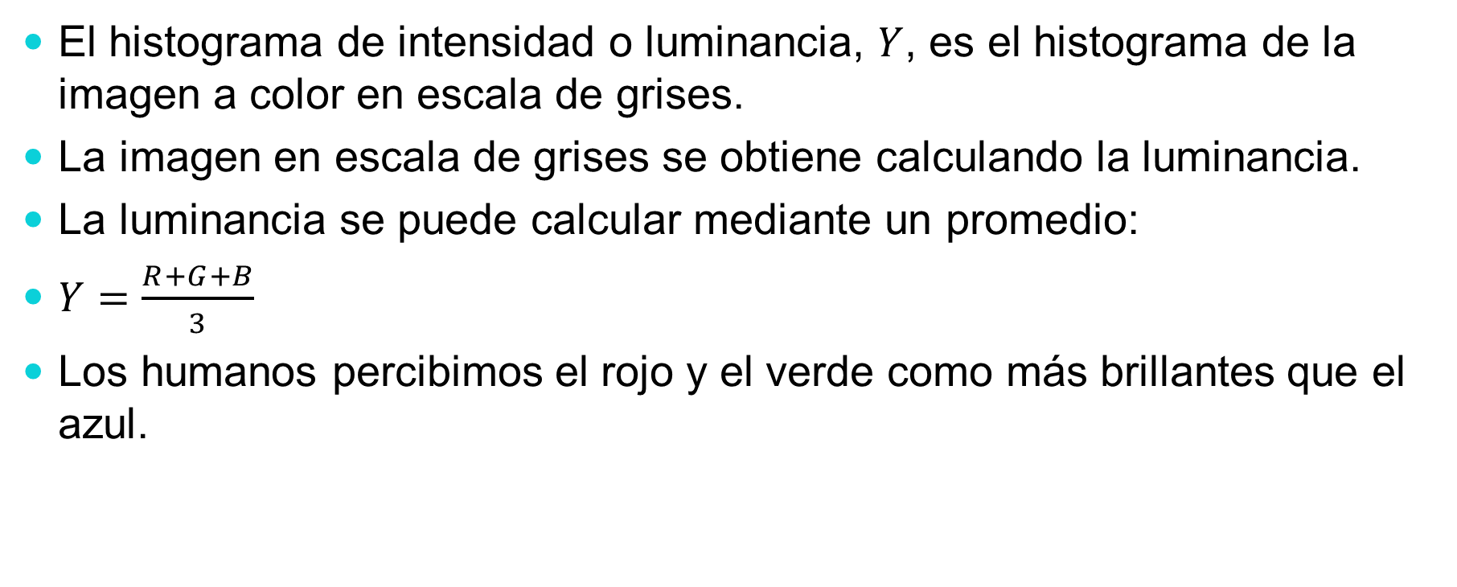
Histogramas de intensidad
El histograma de intensidad o luminancia, $Y$, es el histograma de la imagen a color en escala de grises.
La imagen en escala de grises se obtiene calculando la luminancia.
La luminancia se puede calcular mediante un promedio:
$Y=\frac{R+G+B}{3}$
Los humanos percibimos el rojo y el verde como más brillantes que el azul.

Slide 25
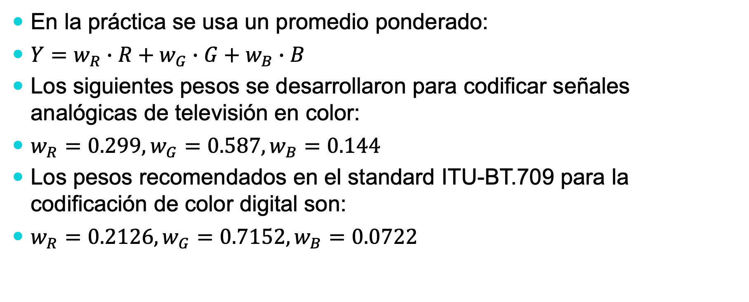
Histogramas de intensidad
En la práctica se usa un promedio ponderado:
$Y=w_{R}∙R+w_{G}∙G+w_{B}∙B$
Los siguientes pesos se desarrollaron para codificar señales analógicas de televisión en color:
$w_{R}=0.299, w_{G}=0.587, w_{B}=0.144$
Los pesos recomendados en el standard ITU-BT.709 para la codificación de color digital son:
$w_{R}=0.2126, w_{G}=0.7152, w_{B}=0.0722$

Slide 26
Histogramas
¿Para qué sirve el histograma de una imagen?
Da información sobre el contraste y rango dinámico de una imagen.
Ofrece información sobre la exposición de la imagen.
El histograma se puede manipular para mejorar una imagen.

Slide 27
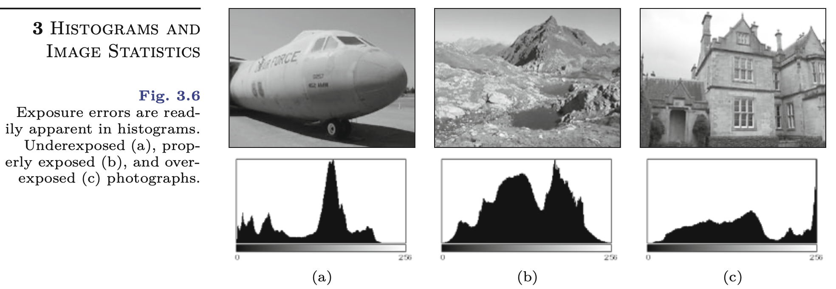
Ejemplos de exposición

Slide 28
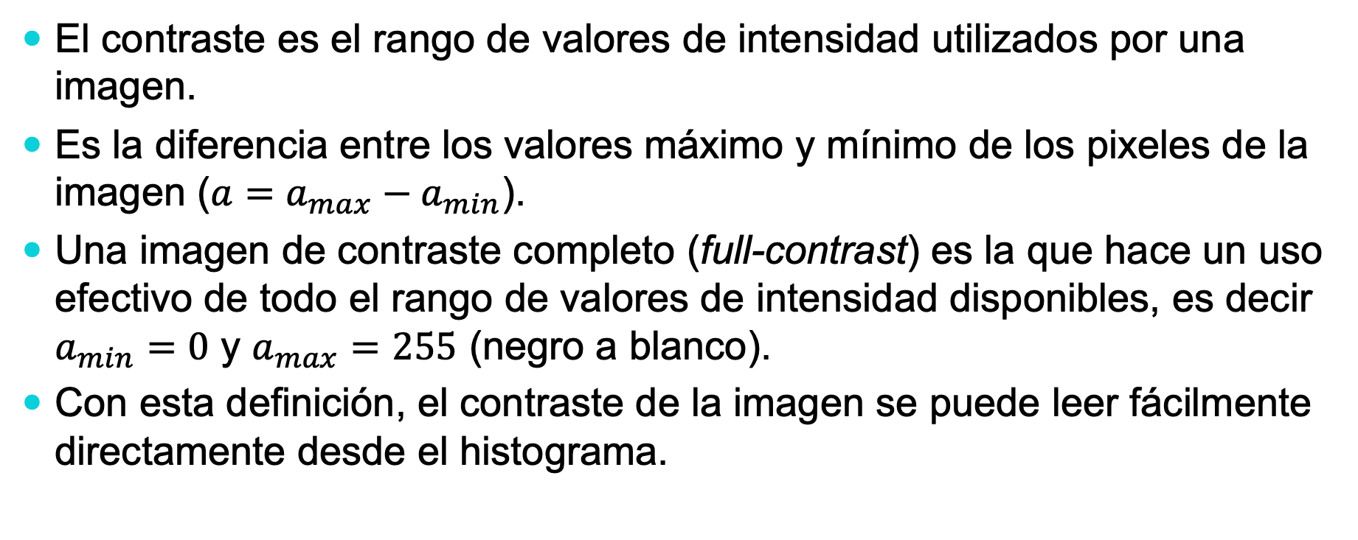
Contraste
El contraste es el rango de valores de intensidad utilizados por una imagen.
Es la diferencia entre los valores máximo y mínimo de los pixeles de la imagen (${a=a}_{max}−a_{min}$).
Una imagen de contraste completo (full-contrast) es la que hace un uso efectivo de todo el rango de valores de intensidad disponibles, es decir $a_{min}=0$ y $a_{max}=255$ (negro a blanco).
Con esta definición, el contraste de la imagen se puede leer fácilmente directamente desde el histograma.

Slide 29
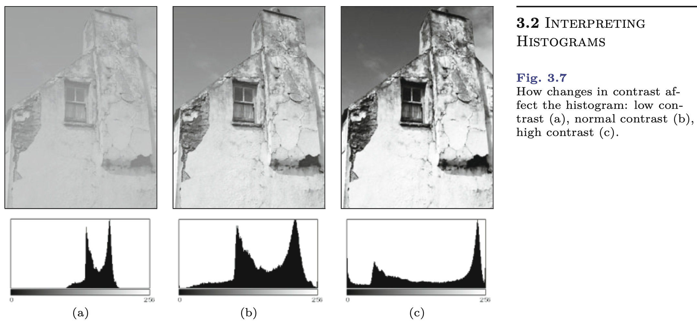
Contraste

Slide 30
Rango dinámico
Rango dinámico. La relación (ratio o razón) entre los valores más grandes y más pequeños de intensidad.
Se mide como una relación, en decibeles o en stops.

Slide 31
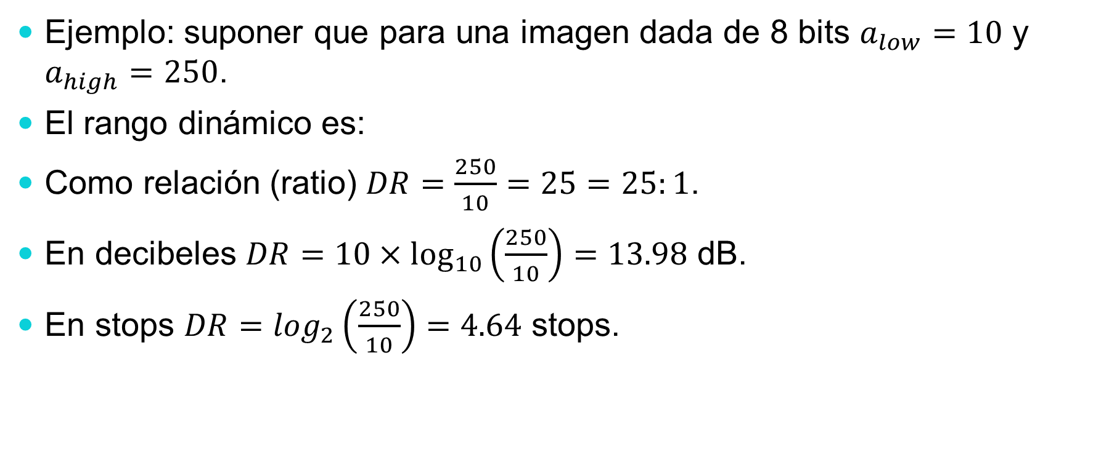
Rango dinámico
Ejemplo: suponer que para una imagen dada de 8 bits $a_{low}=10$ y $a_{high}=250$.
El rango dinámico es:
Como relación (ratio) $DR=\frac{250}{10}=25=25:1$.
En decibeles $DR=10×{\text{log}}_{10}\left(\frac{250}{10}\right)=13.98$ dB.
En stops $DR=\log_{2}\left(\frac{250}{10}\right)=4.64$ stops.

Slide 32
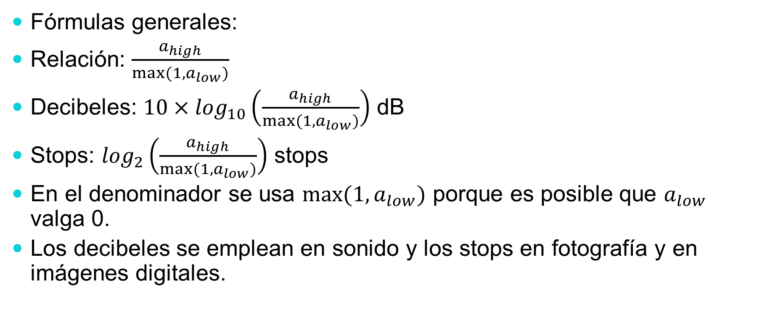
Rango dinámico
Fórmulas generales:
Relación: $\frac{a_{high}}{max⁡(1,a_{low})}$
Decibeles: $10×\log_{10}\left(\frac{a_{high}}{max⁡(1,a_{low})}\right)$ dB
Stops: $\log_{2}\left(\frac{a_{high}}{max⁡(1, a_{low})}\right)$ stops
En el denominador se usa $max⁡(1, a_{low})$ porque es posible que $a_{low}$ valga 0.
Los decibeles se emplean en sonido y los stops en fotografía y en imágenes digitales.

Slide 33
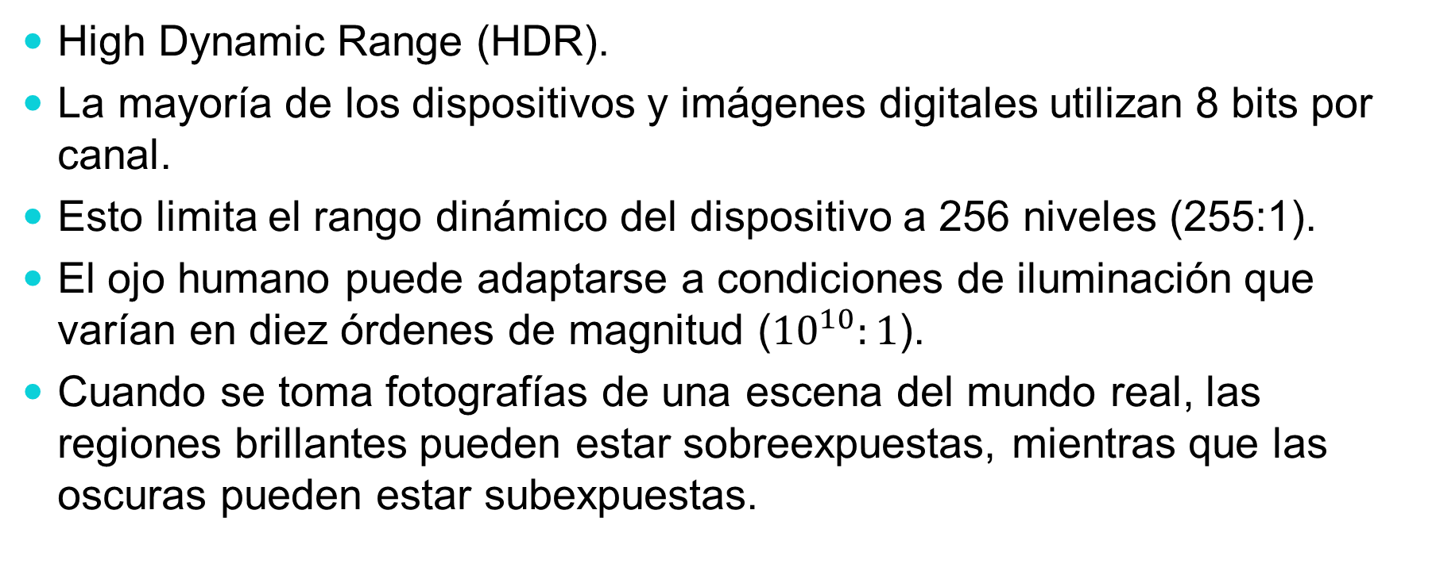
Rango dinámico alto
High Dynamic Range (HDR).
La mayoría de los dispositivos y imágenes digitales utilizan 8 bits por canal.
Esto limita el rango dinámico del dispositivo a 256 niveles (255:1).
El ojo humano puede adaptarse a condiciones de iluminación que varían en diez órdenes de magnitud (${10}^{10}:1$).
Cuando se toma fotografías de una escena del mundo real, las regiones brillantes pueden estar sobreexpuestas, mientras que las oscuras pueden estar subexpuestas.

Slide 34
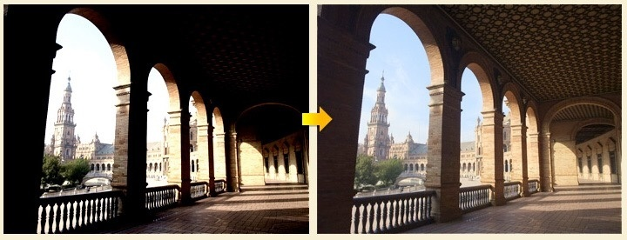
Rango dinámico alto
Fuente: https://qph.cf2.quoracdn.net/main-qimg-e8ec2727cbd9cba0b290fbd0a1cfa411.webp

Slide 35
Rango dinámico alto
Las imágenes HDR utilizan más de 8 bits por canal (normalmente valores flotantes de 32 bits), lo que permite un rango dinámico mucho más amplio.
Una imagen HDR se obtiene capturando múltiples fotografías de la misma escena con diferentes exposiciones y luego combinarlos en una sola imagen.
Para convertir una imagen HDR a una imagen LDR (rango dinámico 255:1) hay dos métodos: mapeo de tonos (tone mapping) y fusión de exposiciones (exposure fusion).

Slide 36
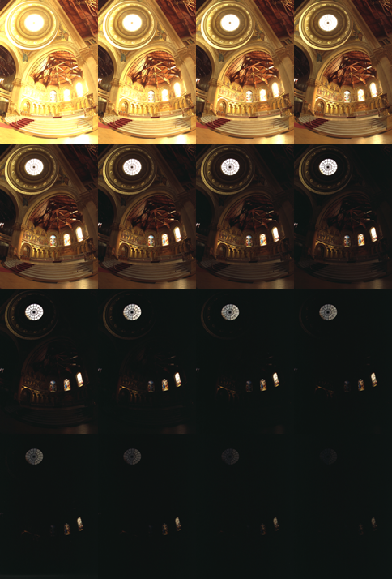
Ejemplo
Secuencia de exposiciones
Fuente: https://docs.opencv.org/4.10.0/d3/db7/tutorial_hdr_imaging.html

Slide 37
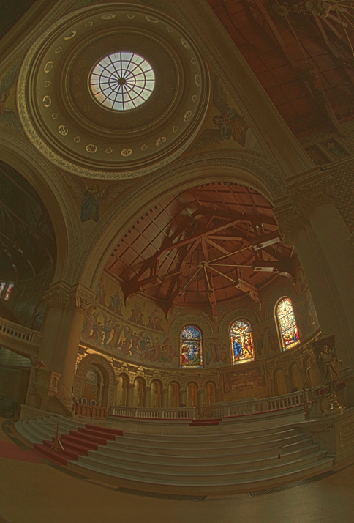
Ejemplo
Mapeo de tonos

Slide 38
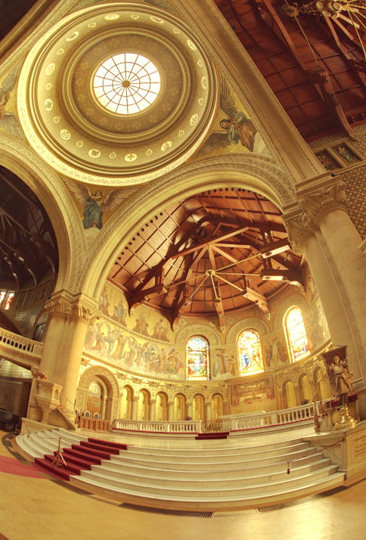
Ejemplo
Fusión de exposiciones

Slide 39
Ecualización del histograma
El objetivo es encontrar y aplicar una operación de pixel para modificar una imagen de tal forma que el histograma de la imagen modificada se aproxime a una distribución uniforme.

Slide 40
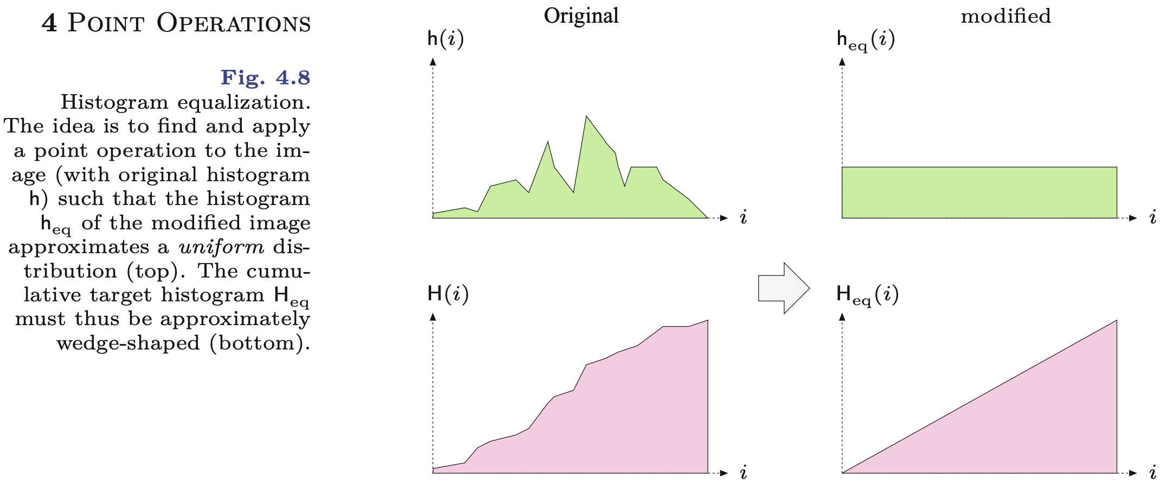
Ecualización del histograma

Slide 41
Ecualización del histograma en OpenCV
# File: histogram_equalization.py
import cv2 as cv
import numpy as np
image = cv.imread('Hawkes_Bay.jpg', cv.IMREAD_GRAYSCALE)
image_equ = cv.equalizeHist(image)
result = np.hstack((image, image_equ)) # stacking images side-by-side
cv.imwrite('Hawkes_Bay_Equ.png', result)

Slide 42
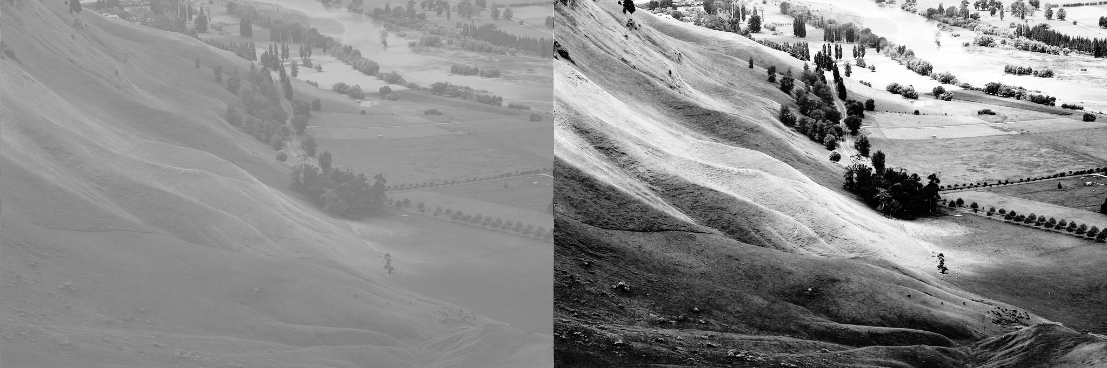
Resultado

Slide 43
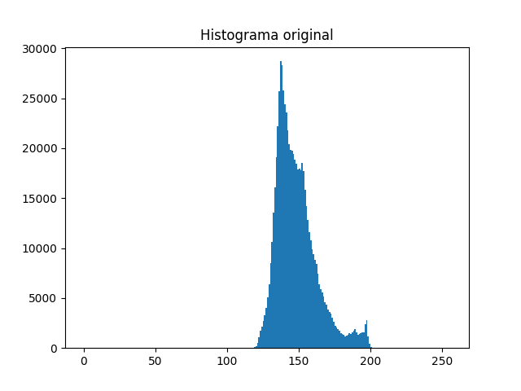
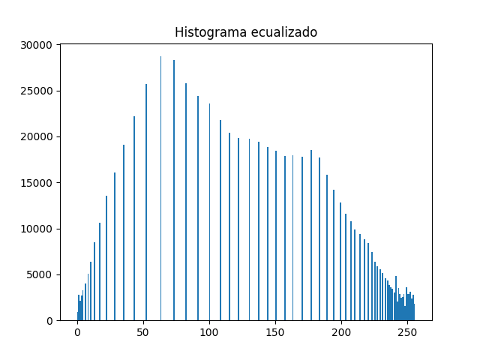
Resultado

Slide 44
CLAHE
Ecualización de histograma adaptativo limitado de contraste (Contrast Limited Adaptive Histogram Equalization).
La ecualización del histograma considera el contraste global de la imagen.
Esto puede no ser conveniente en algunas imágenes.

Slide 45
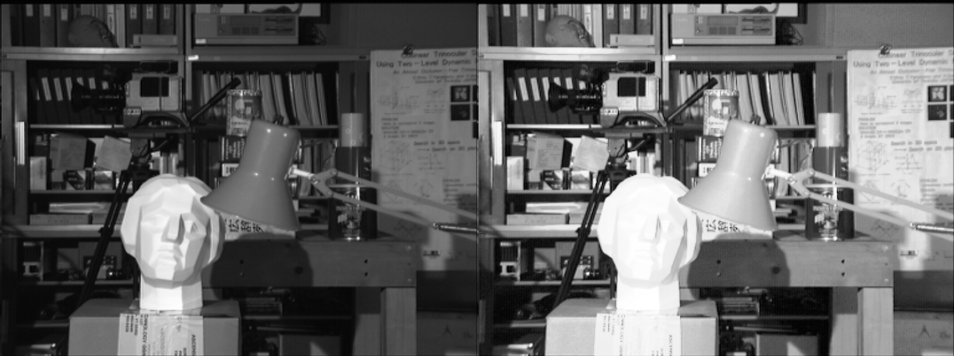
Ecualización global

Slide 46
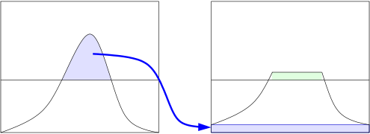
CLAHE
Divide la imagen en bloques (8 x 8 por default).
A cada bloque se le aplica la ecualización del histograma.
A cada bloque se le limita el contraste.
Si algún bin de histograma se pasa del límite especificado de contraste (40 por default), los pixeles se cortan y se distribuyen uniformemente antes de aplicar la ecualización.

Slide 47
CLAHE en OpenCV
Paso 1: Crear un objeto CLAHE (los argumentos son opcionales).
clahe = cv.createCLAHE(clipLimit=2.0, tileGridSize=(8, 8))
Paso 2: Invocar el método apply.
image_clahe = clahe.apply(image)

Slide 48
Ejemplo
# File: clahe.py
image = cv.imread('tsukuba_gray.png', cv.IMREAD_GRAYSCALE)
clahe = cv.createCLAHE(clipLimit=2.0, tileGridSize=(8, 8))
image_clahe = clahe.apply(image)
result = np.hstack((image, image_clahe)) # stacking images side-by-side
cv.imwrite('tsukuba_clahe.png', result)

Slide 49
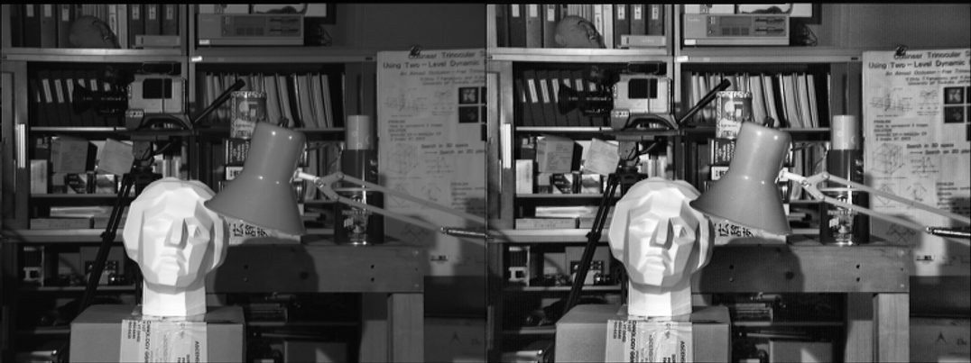
Resultado

Slide 50
Ecualización del histograma en color
Aplicar una ecualización a cada canal de una imagen RGB puede distorsionar el color.
El concepto de ecualización del histograma solo es aplicable a los valores de intensidad de una imagen.
La solución es convertir la imagen a un espacio en donde la intensidad esté separada de la información del color.
Por ejemplo YUV o YCbCr.

Slide 51
Ejemplo: ecualización BGR
# File: histogram_equalization_color.py
b, g, r = cv.split(image)
equ_b = cv.equalizeHist(b)
equ_g = cv.equalizeHist(g)
equ_r = cv.equalizeHist(r)
image_bgr = cv.merge((equ_b, equ_g, equ_r))

Slide 52
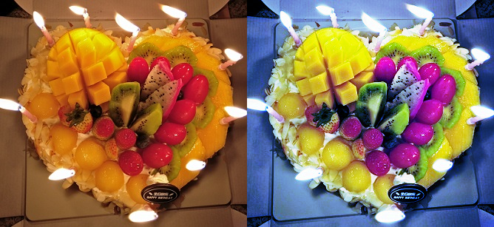
Resultado

Slide 53
Ejemplo: ecualización YUV
# File: histogram_equalization_color.py
# convert the BGR image to YUV format
image_yuv = cv.cvtColor(image, cv.COLOR_BGR2YUV)
# equalize the histogram of the Y channel
image_yuv[:, :, 0] = cv.equalizeHist(image_yuv[:, :, 0])
# convert the YUV image back to BGR format
output = cv.cvtColor(image_yuv, cv.COLOR_YUV2BGR)

Slide 54
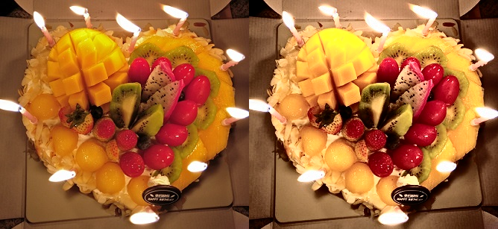
Resultado

Slide 55
Aplicación: histogram backprojection
Histogram Backprojection. Técnica utilizada para encontrar objetos de interés en una imagen.
El objeto se busca en base a sus colores.
Para entender esta técnica, se necesita revisar el concepto de histogramas 2D.

Slide 56

Histogramas 2D
Histograma 2D. Herramienta para encontrar la correlación entre los canales de una imagen.
Ejemplo: un histograma 2D para los canales rojo y verde, cuenta cuántas veces aparece en la imagen el par $(r, g)$, donde $r∈[0, 255]$ y $g∈[0, 255]$.

Slide 57
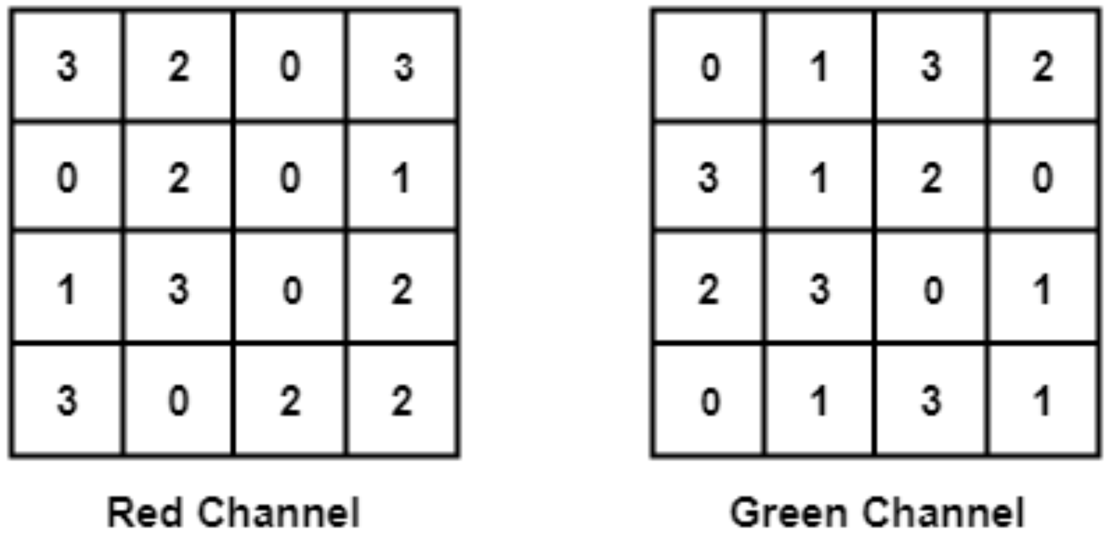
Construcción de un histograma 2D
Ejemplo tomado de https://theailearner.com/2019/02/12/2d-histogram/
Suponer una imagen de 2 bits de 4 x 4 con los siguientes canales rojo y verde:

Slide 58
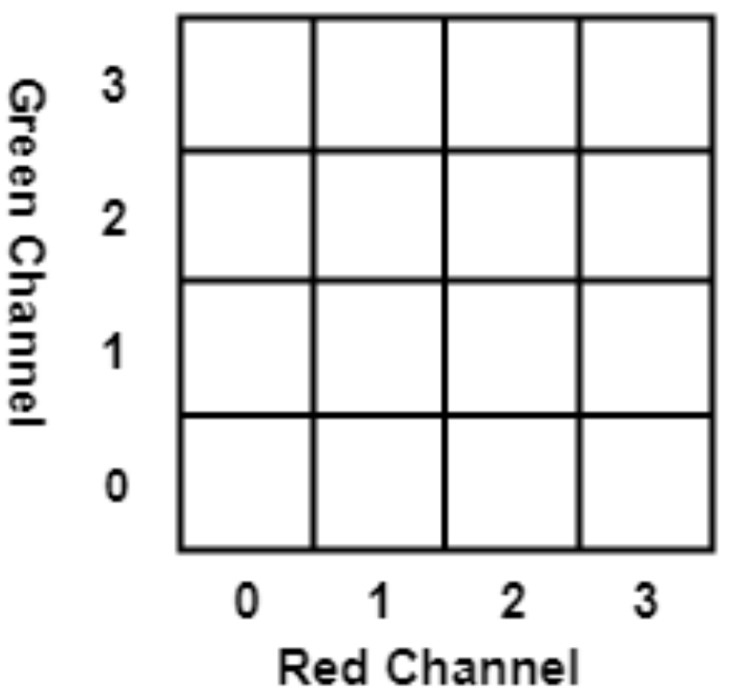
Construcción de un histograma 2D
El histograma 2D se guarda en una matriz de 4 x 4:

Slide 59
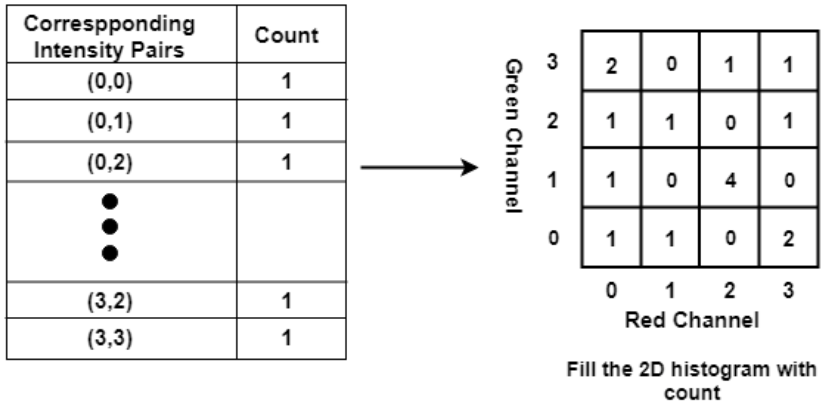
Construcción de un histograma 2D
Se recorre cada posición en los canales contando las parejas de intensidades:

Slide 60
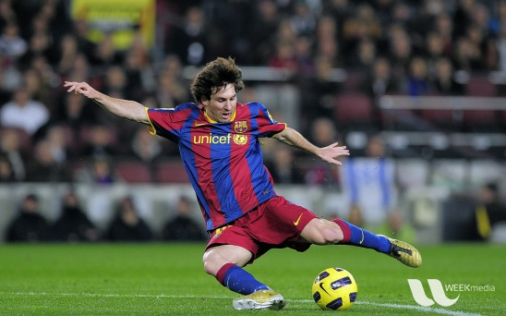
Ejemplo
Imagen original:

Slide 61
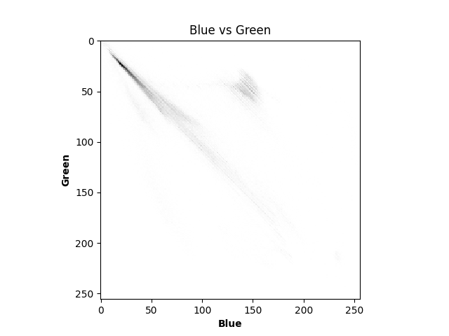
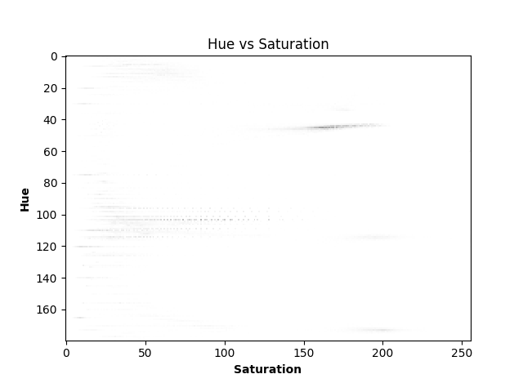
Ejemplo
Histogramas 2D:

Slide 62
Histogramas 2D en OpenCV
Se usa la misma función cv.calcHist() que se utiliza para los histogramas convencionales.
Ejemplos:
hist_bg = cv.calcHist([image_bgr], channels=[0, 1], mask=None,
histSize=[256, 256], ranges=[0, 256, 0, 256])
hist_hsv = cv.calcHist([image_hsv], channels=[0, 1], mask=None,
histSize=[180, 256], ranges=[0, 180, 0, 256])

Slide 63
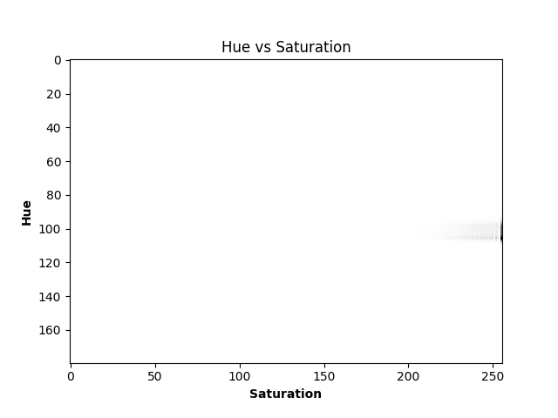
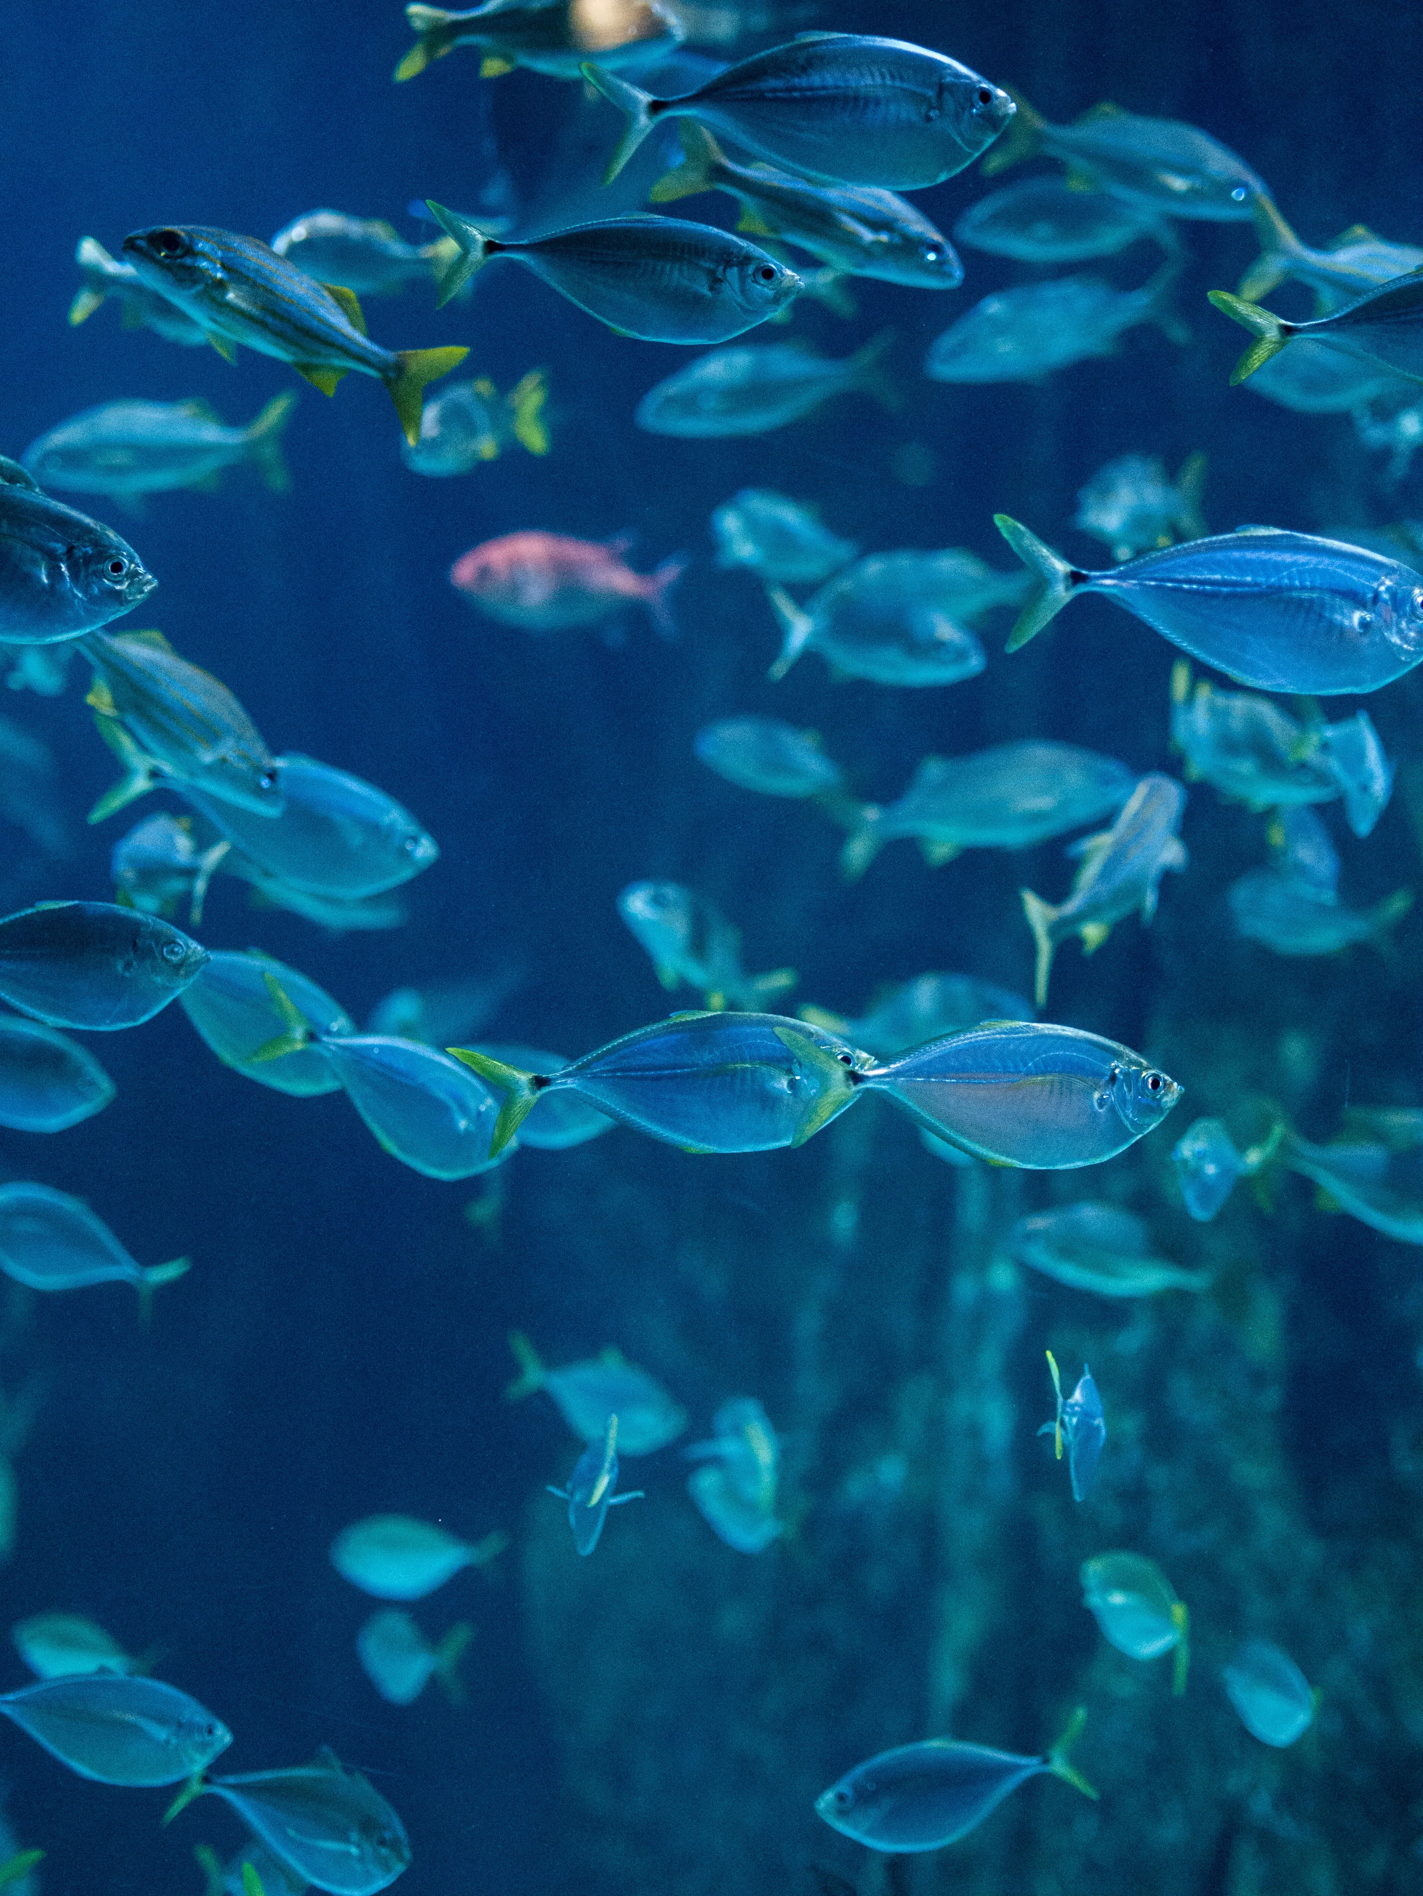
Ejemplo

Slide 64
Histogram Backprojection
Responde a la pregunta: “¿Dónde están los colores en la imagen que pertenecen al objeto que se está buscando?”
El algoritmo calcula el histograma del objeto y luego lo usa para hacer una proyección de vuelta.
Lo siguiente está basado en https://theailearner.com/2019/04/18/histogram-backprojection/

Slide 65
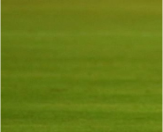
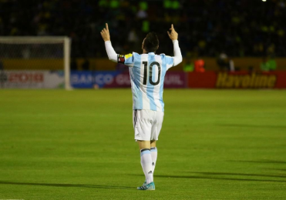
Ejemplo
ROI
Target

Slide 66
Primeros pasos
Leer las imágenes.
Obtener los histogramas 2D.

Slide 67
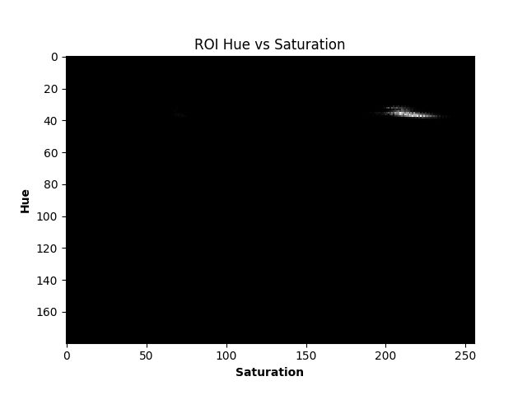
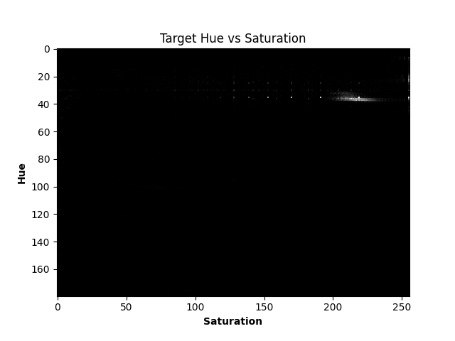
Histogramas 2D

Slide 68
Explicación
La imagen ROI tiene tonos verdes y su histograma está concentrado principalmente en los valores de H y S que representan el verde.
Se puede decir lo mismo de la imagen destino.

Slide 69
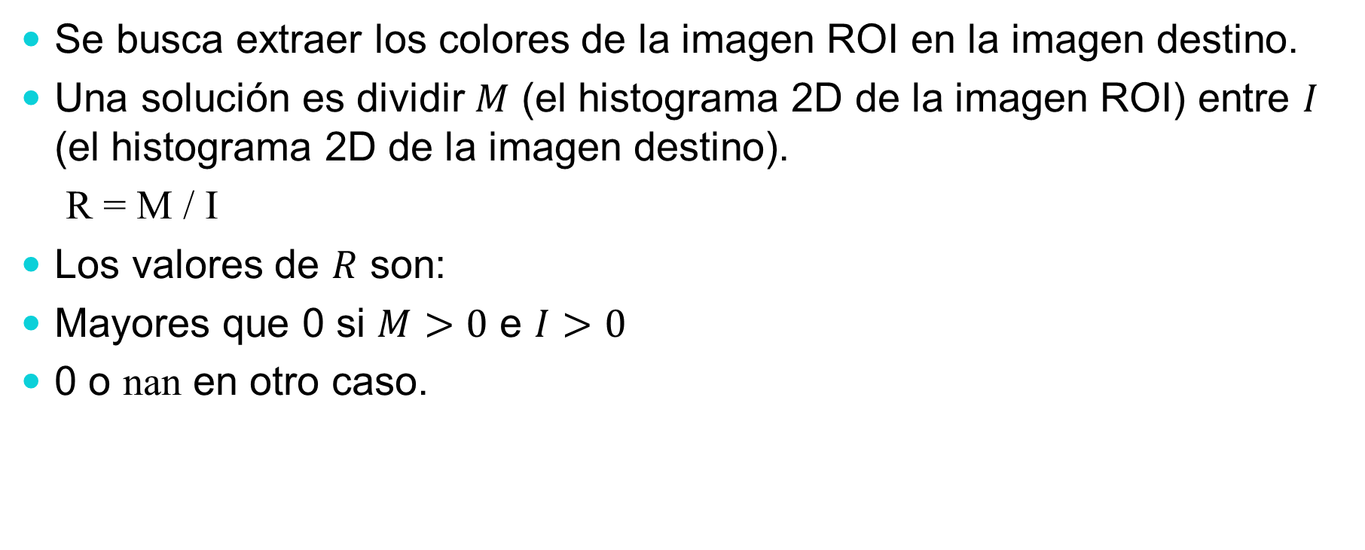
Proyección de regreso
Se busca extraer los colores de la imagen ROI en la imagen destino.
Una solución es dividir $M$ (el histograma 2D de la imagen ROI) entre $I$ (el histograma 2D de la imagen destino).
R = M / I
Los valores de $R$ son:
Mayores que 0 si $M>0$ e $I>0$
0 o nan en otro caso.

Slide 70


Matriz $R$

Slide 71

Explicación
El color cyan (alrededor de $H=30$ y $190≤S≤200$) son valores mayores a 0.
El color púrpura son valores iguales a 0.
El color blanco son valores nan.

Slide 72

Proyección de regreso
Ahora $R$ se usa como paleta y se proyecta de regreso.
Es decir, $B\left(x, y\right)=R\left[h\left(x,y\right),s(x,y)\right]$
Donde $h$ es el hue y $s$ la saturación del pixel en $(x, y)$ en la imagen destino.
$B$ tiene valores distintos de 0 en la región de la imagen destino que corresponde a los colores de la imagen ROI.

Slide 73


Resultado
Ver los detalles en histograms/histogram_backprojection.py.

Slide 74
Histogram backprojection in OpenCV
Método cv.calcBackProject().

Slide 75

Corrección gamma
Corrección gamma. Operación no lineal de la forma:
$i_{out}=i_{in}^{γ}$
Donde $i_{out}$ es el valor actualizado del pixel, $i_{in}$ es el valor original del pixel y $γ$ es un valor real positivo.
Si $i_{in}$ se normaliza al intervalo [0, 1], entonces $i_{out}$ también se queda dentro de [0, 1].

Slide 76

Corrección gamma

Slide 77

Corrección gamma
Fuente: https://upload.wikimedia.org/wikipedia/commons/9/96/GammaCorrection_demo.jpg

Slide 78
Corrección gamma
Algunos dispositivos de captura, impresión y desplegado de imágenes responden a una ley de potencia.
Por ejemplo, los dispositivos de rayos catódicos (CRT) tienen una intensidad-voltaje que responden a una ley de potencia con gamma entre 1.8 y 2.5.
Esto implica que los monitores CRT producen imágenes mas obscuras de lo esperado.

Slide 79

Corrección gamma
Corrección gamma de (a) a (c):
$$s= r^{1/2.5}=r^{0.4}$$

Slide 80
Corrección gamma en OpenCV
No hay una función en OpenCV para realizar corrección gamma.
Una implementación esta en el archivo gamma.py en el código de la clase.

Slide 81




Corrección gamma en OpenCV
Original $γ=0.5$ $γ=2.8$

Slide 82
Resumen
Espacios de color básicos: RGB, HSV, YCbCr, YUV.
Ajustes básicos de contraste: ecualización del histograma, corrección gamma.
Imágenes en color: en muchas ocasiones conviene separar la luminancia y la crominancia para evitar cambios de color no deseados.
Al mejorar el contraste en una imagen en color, por lo general es mejor operar en el canal de luminancia.

